Slide 1

Universidad de Oriente.
Núcleo Anzoátegui.
Escuela de Ingeniería y Ciencias Aplicadas.
Departamento de Computación y Sistemas.
Desarrollo de Software.
Profesor: Victor Mujica
Grupo número 6:
Luis Correa 19.840.230
Manuel Dun 19.257.821
Frank Rondón 19.738.854
UML 2.0
Copyright © 2015 por Luis Correa & Manuel Dun & Francisco Rondon. Todos los derechos reservados.
Barcelona, 17 de Junio de 2015

Slide 2
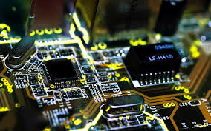
Diagramas de despliegues
EL diagrama de despliegue se utiliza para representar como se relacionan los componentes de hardware con el software que se va a desarrollar.
Manuel Dun

Slide 3
Elementos
Nodos
Artefactos
Conexiones
Manuel Dun

Slide 4
Nodos
Representan elementos de hardware en que se ejecutará el programa.
Manuel Dun

Slide 5
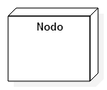
Nodos
El nodo se representa gráficamente de la siguiente manera:
Manuel Dun

Slide 6
Artefactos
Representan todo tipo de elemento de software. Esto incluye tanto datos como programas ejecutables.
Manuel Dun

Slide 7
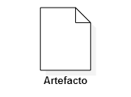
Artefactos
Los artefactos se representan gráficamente de la siguiente manera:
Manuel Dun

Slide 8
Conexiones
Representan interconexiones entre diferentes nodos.
Manuel Dun

Slide 9
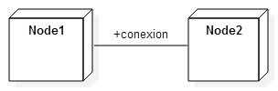
Conexiones
Se representa de la siguiente manera
Manuel Dun

Slide 10
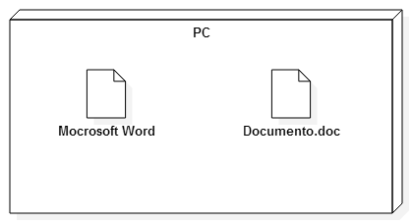
Ejemplos
Manuel Dun

Slide 11
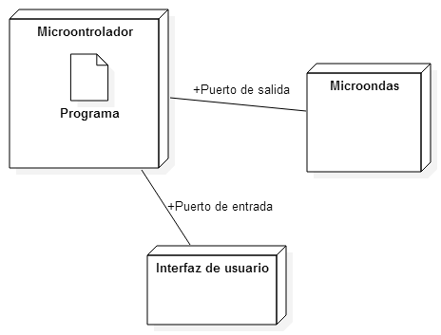
Ejemplos
Manuel Dun

Slide 12
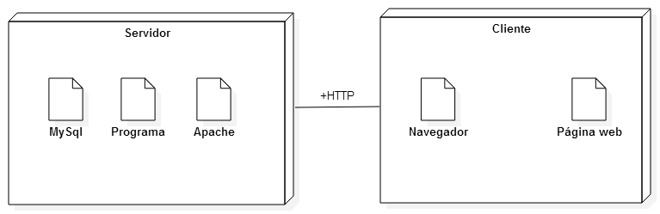
Ejemplos
Manuel Dun

Slide 13
Paquetes
Básicamente agrupan diferentes elementos de modelado en una entidad cohesiva.
Frank Rondón

Slide 14
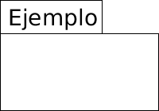
Paquetes
Los Paquetes por lo general se representa como una carpeta con el nombre de la misma en la pestaña.
Frank Rondón

Slide 15
Nombres
Nombre simple: "Ejemplo".
Nombre calificado "Ejemplo1::Ejemplo2".
Cada paquete tiene su propio espacio de nombres, pero se recomienda no repetir nombres.
Elementos de diferentes tipos pueden tener el mismo nombre, pero no se recomienda.
Frank Rondón

Slide 16
Contenido
Un paquete puede contener otros elementos tales como clases, interfaces, componentes, nodos, colaboraciones, casos de uso, diagramas e incluso otros paquetes.
Es recomendable no crear anidamientos muy profundos.
Frank Rondón

Slide 17
Visibilidad al importar
Al igual que las clases, se puede especificar la visibilidad de los elementos de un paquete.
La visibilidad puede ser público, protegido o privado.
Para los elementos públicos se antecede el nombre con un signo "+" (más).
Para los elementos Privados se antecede el nombre con un singo "-"(menos).
Para los elementos Protegidos se antecede el nombre con un signo "#" (numeral).
Frank Rondón

Slide 18
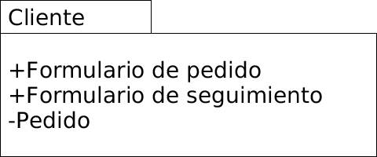
Ejemplo
Frank Rondón

Slide 19
Importar
Un paquete puede importar otros paquetes. Esto hace que si el paquete A importa al paquete B entonces el espacio de nombres de B se incluyen en A.
Frank Rondón

Slide 20
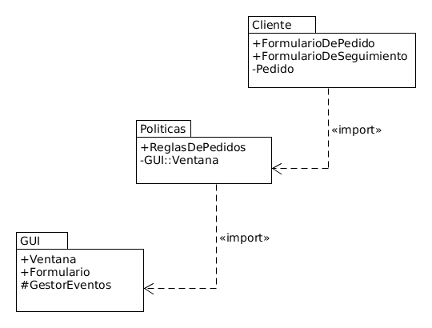
Ejemplo
Frank Rondón

Slide 21
Visibilidad
Un elemento público significa que es visible por otro paquetes por medio de importación.
Un elemento protegido significa que es visible a los paquetes que son sus hijos.
Un elemento privado significa que no son visibles por otros paquetes.
Frank Rondón

Slide 22
Diagrama de Tiempo
Frank Rondón

Slide 23
Definición de Diagrama de Tiempo:
Es un diagrama de interacción que muestra los tiempos reales entre
diferentes objetos o roles, en oposición a la simple secuencia relativa
de mensajes.
En el estándar de Lenguaje de Modelado Unificado de OMG los
diagramas de tiempo son una representación especial de interacción
que se enfoca en el tiempo de los mensajes enviados entre objetos.
Frank Rondón

Slide 24
Elementos del Diagrama de Tiempo.
Objetos: Instancias de las clases y sus comportamientos en el tiempo.
Comportamiento: El determinado comportamiento de un objeto en un tiempo dado.
Frank Rondón

Slide 25
Ejemplo de diagrama de tiempo.
En el diagrama de tiempo, un sistema secundario se activa como consecuencia de
la activación de un sistema primario.
Ejemplo: El sistema secundario (Alarma y Aspersores) se activa una vez que se
activa el sistema primario (Detector de Humo).
En el diagrama de la visión global de interacciones: Tendremos un diagrama de
secuencia de ofimática y otro de un software de almacenamiento en la
nube (internet).
Para almacenar el archivo de ofimática en la nube se tendrá que cumplir con la
condición de que haya iniciado sesión en el software de almacenamiento en la
nube y luego se podrá enviar el archivo del diagrama de ofimática al diagrama
de almacenamiento en la nube.
Frank Rondón

Slide 26
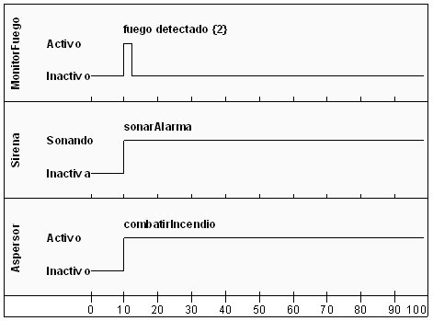
Frank Rondón

Slide 27
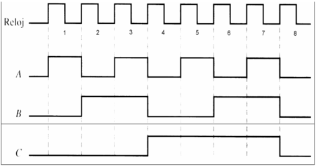
Ejemplo de diagrama de tiempo para flip-flop.
Frank Rondón

Slide 28
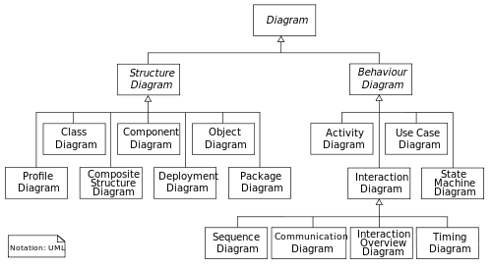
UML 2.0
LUIS CORREA

Slide 29
Diagrama de Visión Global de Interacción
Luis Correa

Slide 30
Definición de Diagrama de Visión Global de Interacción.
Es un Diagrama de Comportamiento y uno de los cuatro Diagramas de
Interacción. Muestra una cierta vista sobre los aspectos dinámicos de los
sistemas modelados.
Es un hibrido entre un Diagrama de Actividades y un Diagrama de Secuencia.
Luis Correa

Slide 31
Elementos del Diagrama de Visión Global de Interacción.
Estado inicial: Un punto relleno, inicio del diagrama.
Decisión: Con un prisma, decisión de si se cumple una condición.
Nodo final de la actividad: Punto relleno con una circunferencia que lo recubre, final del diagrama de actividad.
Actividad: Representa la acción de una o más actividades o procedimientos.
División: Para realizar más de una actividad.
Transición de terminación: Flujos del diagrama de actividades.
Unión: Para unir más de un flujo de las actividades a una actividad.
Diagramas de secuencia: conectados con otros diagramas de secuencia a través de elementos de diagramas de actividades.
Luis Correa

Slide 32
Ejemplo de Diagrama de Visión Global de Interacciones
Logon: Inicio de sesión.
Success : Éxito.
addUser: Método que añade a un usuario.
FillForm : Método que añade nombre y dirección de usuario.
removeUser: Método que remueve un usuario.
GetOption: Retorna un formulario.
Luis Correa

Slide 33
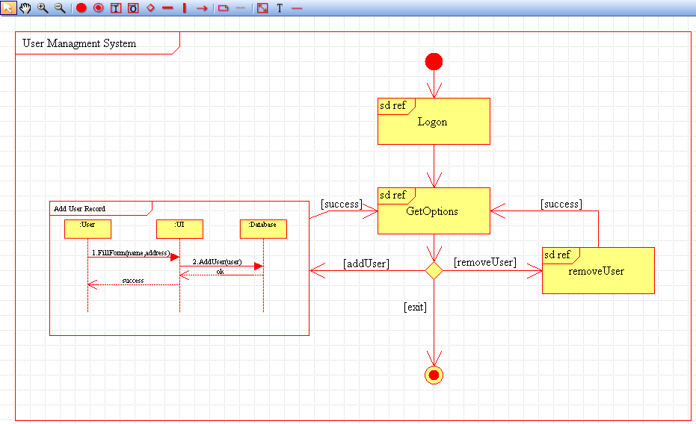

Slide 34
Definición de Diagrama de secuencia.
Es un tipo de diagrama usado para modelar interacción entre objetos en un sistema.
Luis Correa

Slide 35
Elementos de Diagrama de secuencia.
Mensaje: pasa de la línea de vida de un objeto a otro
Objeto: rectángulos con nombres subrayados, el tiempo se representa como una progresión vertical
Línea de vida activa: el tiempo se representa en forma vertical inicia en la parte superior y avanza a la parte inferior un mensaje que este en la parte superior ocurrirá antes que uno en la parte inferior
Luis Correa

Slide 36
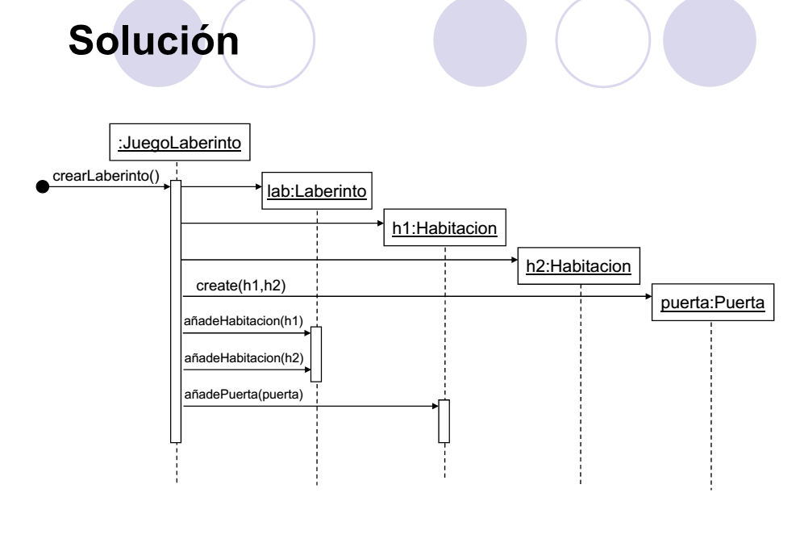
Ejemplo de diagrama de secuencia
public class JuegoLaberinto {
public Laberinto crearLaberinto () {
Laberinto lab = new Laberinto();
Habitacion h1 = new Habitacion();
Habitacion h2 = new Habitacion();
Puerta puerta = new Puerta(h1, h2);
lab.añadeHabitacion(h1);
lab.añadeHabitacion(h2);
h1.añadePuerta(puerta);
return lab;
}
}
Luis Correa

Slide 37
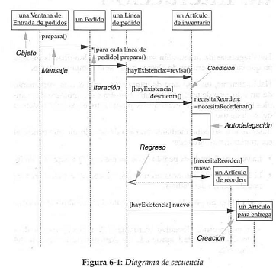

Slide 38
Definición de Diagrama de Actividades.
Representa los flujos de trabajo paso a paso de negocio y operacionales de los
componentes en un sistema. Un diagrama de actividades muestra el flujo de
control general.
Luis Correa

Slide 39
Elementos del diagrama de actividades
Estado inicial: Un punto relleno, inicio del diagrama.
Decisión: Con un prisma, decisión de si se cumple una condición.
Nodo final de la actividad: Punto relleno con una circunferencia que lo recubre, final del diagrama de actividad.
Actividad: Representa la acción de una o más actividades o procedimientos.
División: Para realizar más de una actividad.
Transición de terminación: Flujos del diagrama de actividades.
Unión: Para unir más de un flujo de las actividades a una actividad.
Luis Correa

Slide 40
Ejemplo de Diagrama de Actividades
Luis Correa

Slide 41
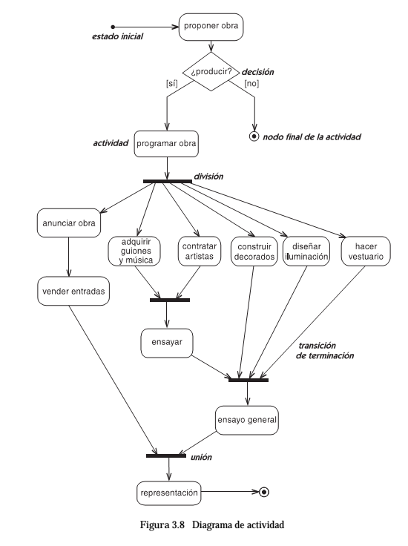

Slide 42
Referencias
Diagrama de Visión Global de Interacción
http://es.wikipedia.org/wiki/Diagrama_global_de_interacciones
Diagrama de secuencia http://www.redkoda.com/screenshot.html
UML 2.0 http://www.uml.org/
James Rumbaugh, Ivar Jacobson, Grady Booch 2007. El Lenguaje de
Modelado Unificado Ed 2. Madrid. Addison Wesley.

